Slide 1
Чи може «упущена вигода» враховуватися як наслідок злочину? Визначення розміру упущеної вигоди у кримінальному процесі. Чи «доречно» це для складу 364 КК України Асоціація правників України. Х конференція з кримінального права і процесу. 19.10.2023.
НАВРОЦЬКИЙ Вячеслав
д.ю.н., проф.,
член-кор. НАПрН України
(УКУ, Львів)

Slide 2
Чи є «упущена вигода» кримінально-правовою ознакою?
Переконаний, що ні.
Оскільки «упущена вигода» не є складовою злочинних наслідків.
Тому, якщо її і визначати в кримінальному процесі, то виключно в межах розгляду цивільного позову.

Slide 3
Питання про «упущену вигоду» виникає в аспекті встановлення наявності майнової шкоди. Дві форми майнової шкоди:
1. Зменшення вартості майна, вже наявного у потерпілого = пряма дійсна шкода
2. Неотримання доходів, які б потерпілий отримав за відсутності посягання = упущена вигода
(«втрачена вигода»
«втрачені доходи»
«неодержані доходи»
«недоотриманий прибуток»
«…»)

Slide 4
Врахування майнової шкоди, заподіяної у різних формах
Пряма дійсна шкода – безспірно враховується.
Неоднозначність щодо «упущеної вигоди».
Поширеність позиції щодо необхідності врахування «упущеної вигоди».

Slide 5
Адепти «упущеної вигоди»
На практиці:
Абзац 4 п.6 постанови Пленуму Верховного Суду України від 26 грудня 2003 р.№15 “Про судову практику у справах про перевищення влади або службових повноважень”:
При вирішенні питання про те, чи є заподіяна шкода істотною, потрібно також ураховувати кількість потерпілих громадян, розмір моральної шкоди чи упущеної вигоди тощо
П.26 постанови Пленуму Верховного Суду України від 25 квітня 2003 р.№3 “Про практику застосування судами законодавства про відповідальність за окремі злочини у сфері господарської діяльності” це питання прямо не розкривається. Але вказано, що матеріальна шкода може бути заподіяна, зокрема, внаслідок використання субсидій, субвенцій, дотацій чи кредитів не за їх цільовим призначенням, неповернення одержаного кредиту чи несплати відсотків по них, ухилення від сплати податків, зборів, інших обов’язкових платежів – тобто, до такої шкоди відносяться і доходи, які потерпілий міг би отримати.

Slide 6
ВС не стоїть на місці!
Судова палата у кримінальних справах ВС України у постанові від 27 жовтня 2016 р. у справі № 5-99кс16 (справа харківських міліціонерів) сформувала правову позицію про поняття істотної шкоди щодо ст.364 КК:
«має бути чітко встановлено і доведено, що саме вчинення того чи іншого службового злочину стало причиною відповідних наслідків. Обчислення їх розміру також має бути належним чином підтверджено (в т.ч. цивільним позовом, як підтвердження факту та розміру реальної майнової шкоди[виділено мною – В.Н.]) та не викликати сумніву».

Slide 7
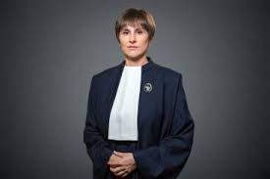
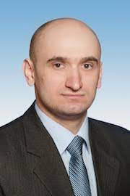
Адепти «упущеної вигоди»
В теорії:
АНТОНЮК Н.О. Кримінальна відповідальність за заподіяння майнової шкоди шляхом обману або зловживання довірою. – Львів, 2008. – С.104-108.
Берзін П.С. Злочинні наслідки: поняття, різновиди, кримінально-правове значення. – К.: 2009. С.571-580.

Slide 8
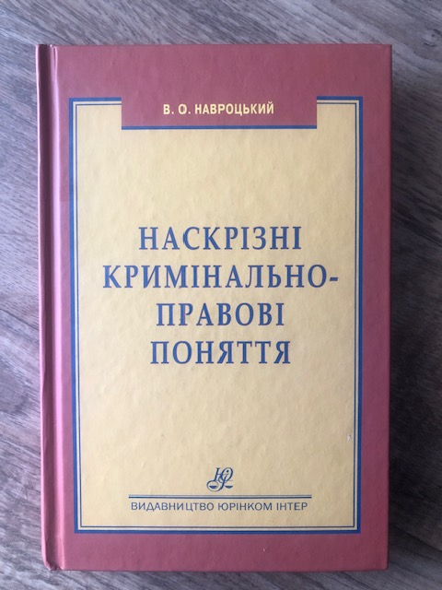
Противники врахування «упущеної вигоди» як злочинних наслідків
Форми майнової (матеріальної)
шкоди. Проблема врахування
«упущеної вигоди»
С.308-316
Проєкт КК:
Стаття 1.4.1. Значення термінів Кримінального кодексу
63) шкода майнова – майнові втрати, яких особа зазнала внаслідок вчинення кримінального правопорушення у зв’язку зі знищенням або пошкодженням речі, а також витрати, які особа зробила або мусить зробити для відновлення свого порушеного речового права або права інтелектуальної власності (прямі збитки);

Slide 9
pro&contra
Але:
цивільно-правове поняття збитків та кримінально-правове шкоди – не співпадають; Збитки = результат порушення цивільного права (ст.22 ЦК). Не можна цивілістичні конструкції «тягнути» в кримінальне право!
2) у КК немає вказівки про можливість врахування «упущеної вигоди». А кримінальний закон не можна тлумачити поширювально;
3) злочинний наслідок полягає у заподіяння шкоди тому, що вже існує – що наявне на момент вчинення діяння;
4) чому тягар доказування упущеної вигоди має брати держава?
5) упущена вигода = припущення!
6) умисел (ст.24 КК) охоплює передбачення наслідків (а не їх можливості) …
Цивілістична концепція шкоди: відповідно до ст.22 ЦК України до складу збитків включаються доходи, які особа могла б реально отримати за звичайних обставин, якби її право не було порушене (упущена вигода).

Slide 10
«Голова сільради не вжив заходів щодо переукладення договору оренди – користування продовжилося без договору і оплати.
Через кілька років інкриміновано (ст.364 КК) наслідки у виді неодержаних доходів = розмір раніше встановленої оренди за період від спливу договору до дня пред’явлення звинувачення».
Чому обвинувачення вважає, що ставка оренди мала зберегтися, враховуючи знос приміщення?
На чому базується припущення що в цьому селі хтось взагалі взяв би це приміщення в оренду?
Якби факт виявили б раніше, а слідство не тягли півтора роки, то розмір неодержаних доходів був би менший?
А чи врахували б упущену вигоду умовно, у разі крадіжки свердла на 50 грн., що потягло невиконання договору й неодержання доході у 1.000.000 грн.?
А як встановити умисел щодо неодержаних доходів
…

Slide 11
Дякую за увагу
і готовий до дискусії!

